Slide 1
周而复始的循环之---计数循环
Notes:
自然语言是指人们日常生活中使用的语言，如汉语、英语、法语等都是自然语言。用自然语言描述算法符合我们的表达习惯，并且容易理解。

Slide 2
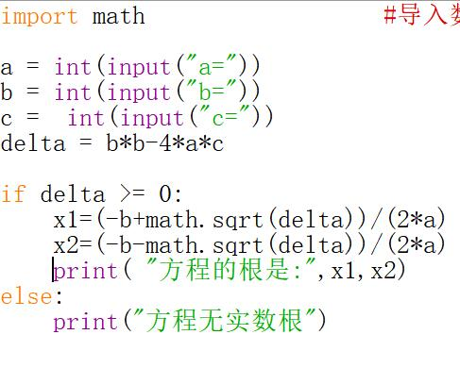
int 整型
float 浮点型
string 字符串
Notes:
自然语言是指人们日常生活中使用的语言，如汉语、英语、法语等都是自然语言。用自然语言描述算法符合我们的表达习惯，并且容易理解。

Slide 3
用 [ ] 标识，是 python 最通用的复合数据类型，它支持数字，字符串等。它是一个有序的集合，从左到右索引默认 0 开始，从右到左索引默认-1开始。
列表
数字列表 | month=[1,2,3,4,5,6,7,8,9,10,11,12]
字符串列表 | things=["苹果","香蕉","橙子","梨子","猕猴桃","柚子","猴魁", "铁观音","彩蛋","复活节"]
混合类型列表 | object=["石榴",10, "香蕉","橙子","梨子",55,120]

Slide 4
任务一：
打开一个 python shell窗口， 做以下练习：在python shell命令符 >>>后输入命令，观察运行结果
任务描述 | 表达式 | 结果
创建一个列表 queue=[1,2.34,”abc”,”程序”，[1,2,3,4]],并输出观察结果 | queue=[1,2.34,”abc”,”程序”,[1,2,3,4]] print(queue)
输出列表中的第二个元素 | print(queue[1])
将列表中的第三个元素用字符串python替代 | queue[2]=“python” print(queue)
删除列表中第四个元素 | del queue[3] print(queue)
在列表中添加字符串hello world | queue.append(“hello world”) print(queue)
移除列表中的第一个元素，并返回第一个元素的值 | queue.pop(0) print(queue)

Slide 5
计数循环
For语句的基本格式
for 循环变量 in 列表 :
语句或语句组
例1：for i in [“hello”,”world”]:
print (i)
例2： queue=[“hello”,”world”]
for i in queue:
print(i)
注意： 循环体必须对关键词for有缩进

Slide 6
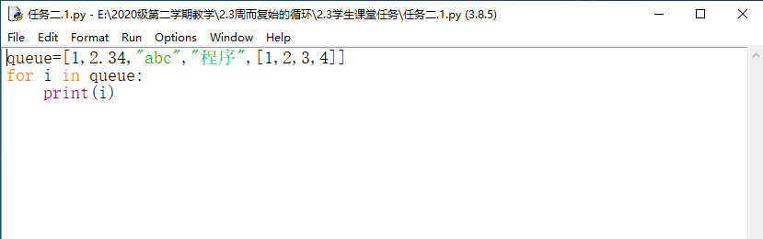
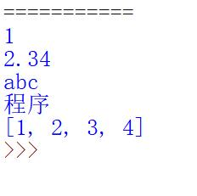

Slide 7
计数循环
range()函数
range() 函数返回的结果是一个整数序列的对象，而不是列表
range([start],stop,[step])
例1 a=range(5) 默认从0开始，5以内整数[0,1,2,3,4]
例2 a=range(1,5) 前闭后开[1,2,3,4]
例3 a=range(1,11,2) 前闭后开，从1开始[1,3,5,7,9](参数2表示步长)
2. 在for循环中使用range( )函数
>>>for i in range(4):
print(i)

Slide 8
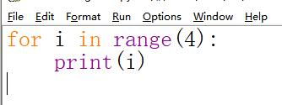
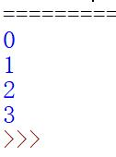
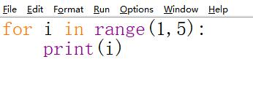
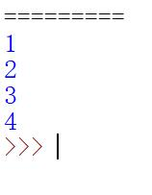
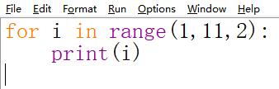
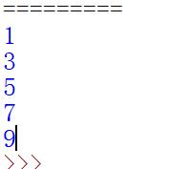
任务二：完善代码，通过for循环range()输出列表中的每个元素

Slide 9

4.求自然数从1加到100的和
1
1+2
1+2+3
1+2+3+4
......
1+2+3+......+100
设sum(和)与i两个变量
，实现累加
Notes:
自然语言是指人们日常生活中使用的语言，如汉语、英语、法语等都是自然语言。用自然语言描述算法符合我们的表达习惯，并且容易理解。

Slide 10
想一想？
for i in range(101)
输出0——100
for i in range(1,101)
输出1——100
Notes:
自然语言是指人们日常生活中使用的语言，如汉语、英语、法语等都是自然语言。用自然语言描述算法符合我们的表达习惯，并且容易理解。

Slide 11
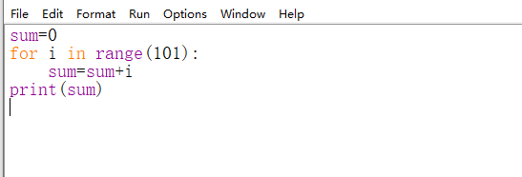
任务四：计算自然数0到100的和。新建一个程序，命名为任务三，编写程序并运行，将结果截图保留。

Slide 12
1.列表
2.for 循环变量 in 列表：
语句或语句组
3.for 循环变量 in range():
语句或语句组
Notes:
自然语言是指人们日常生活中使用的语言，如汉语、英语、法语等都是自然语言。用自然语言描述算法符合我们的表达习惯，并且容易理解。

Slide 13
感谢聆听
Notes:
自然语言是指人们日常生活中使用的语言，如汉语、英语、法语等都是自然语言。用自然语言描述算法符合我们的表达习惯，并且容易理解。

